Slide 1
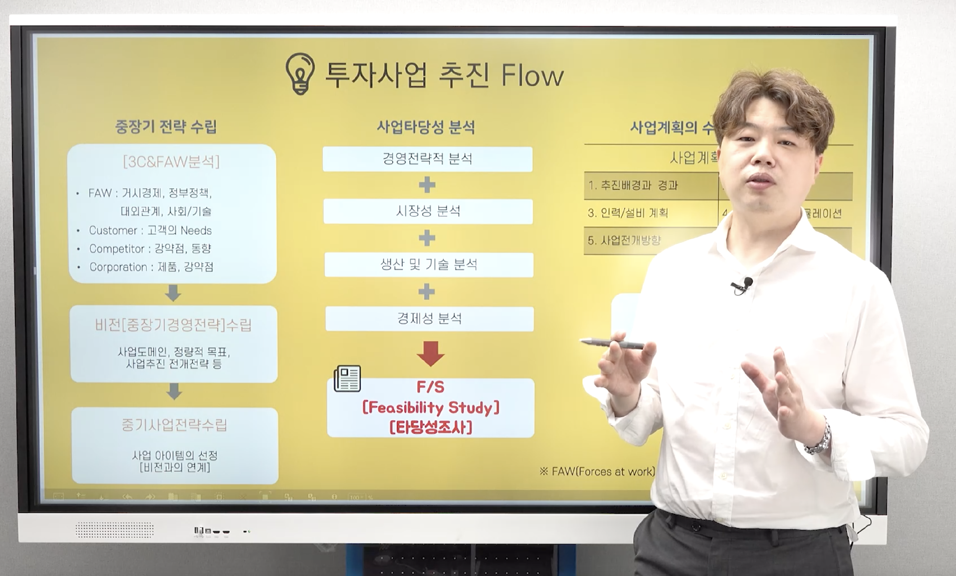
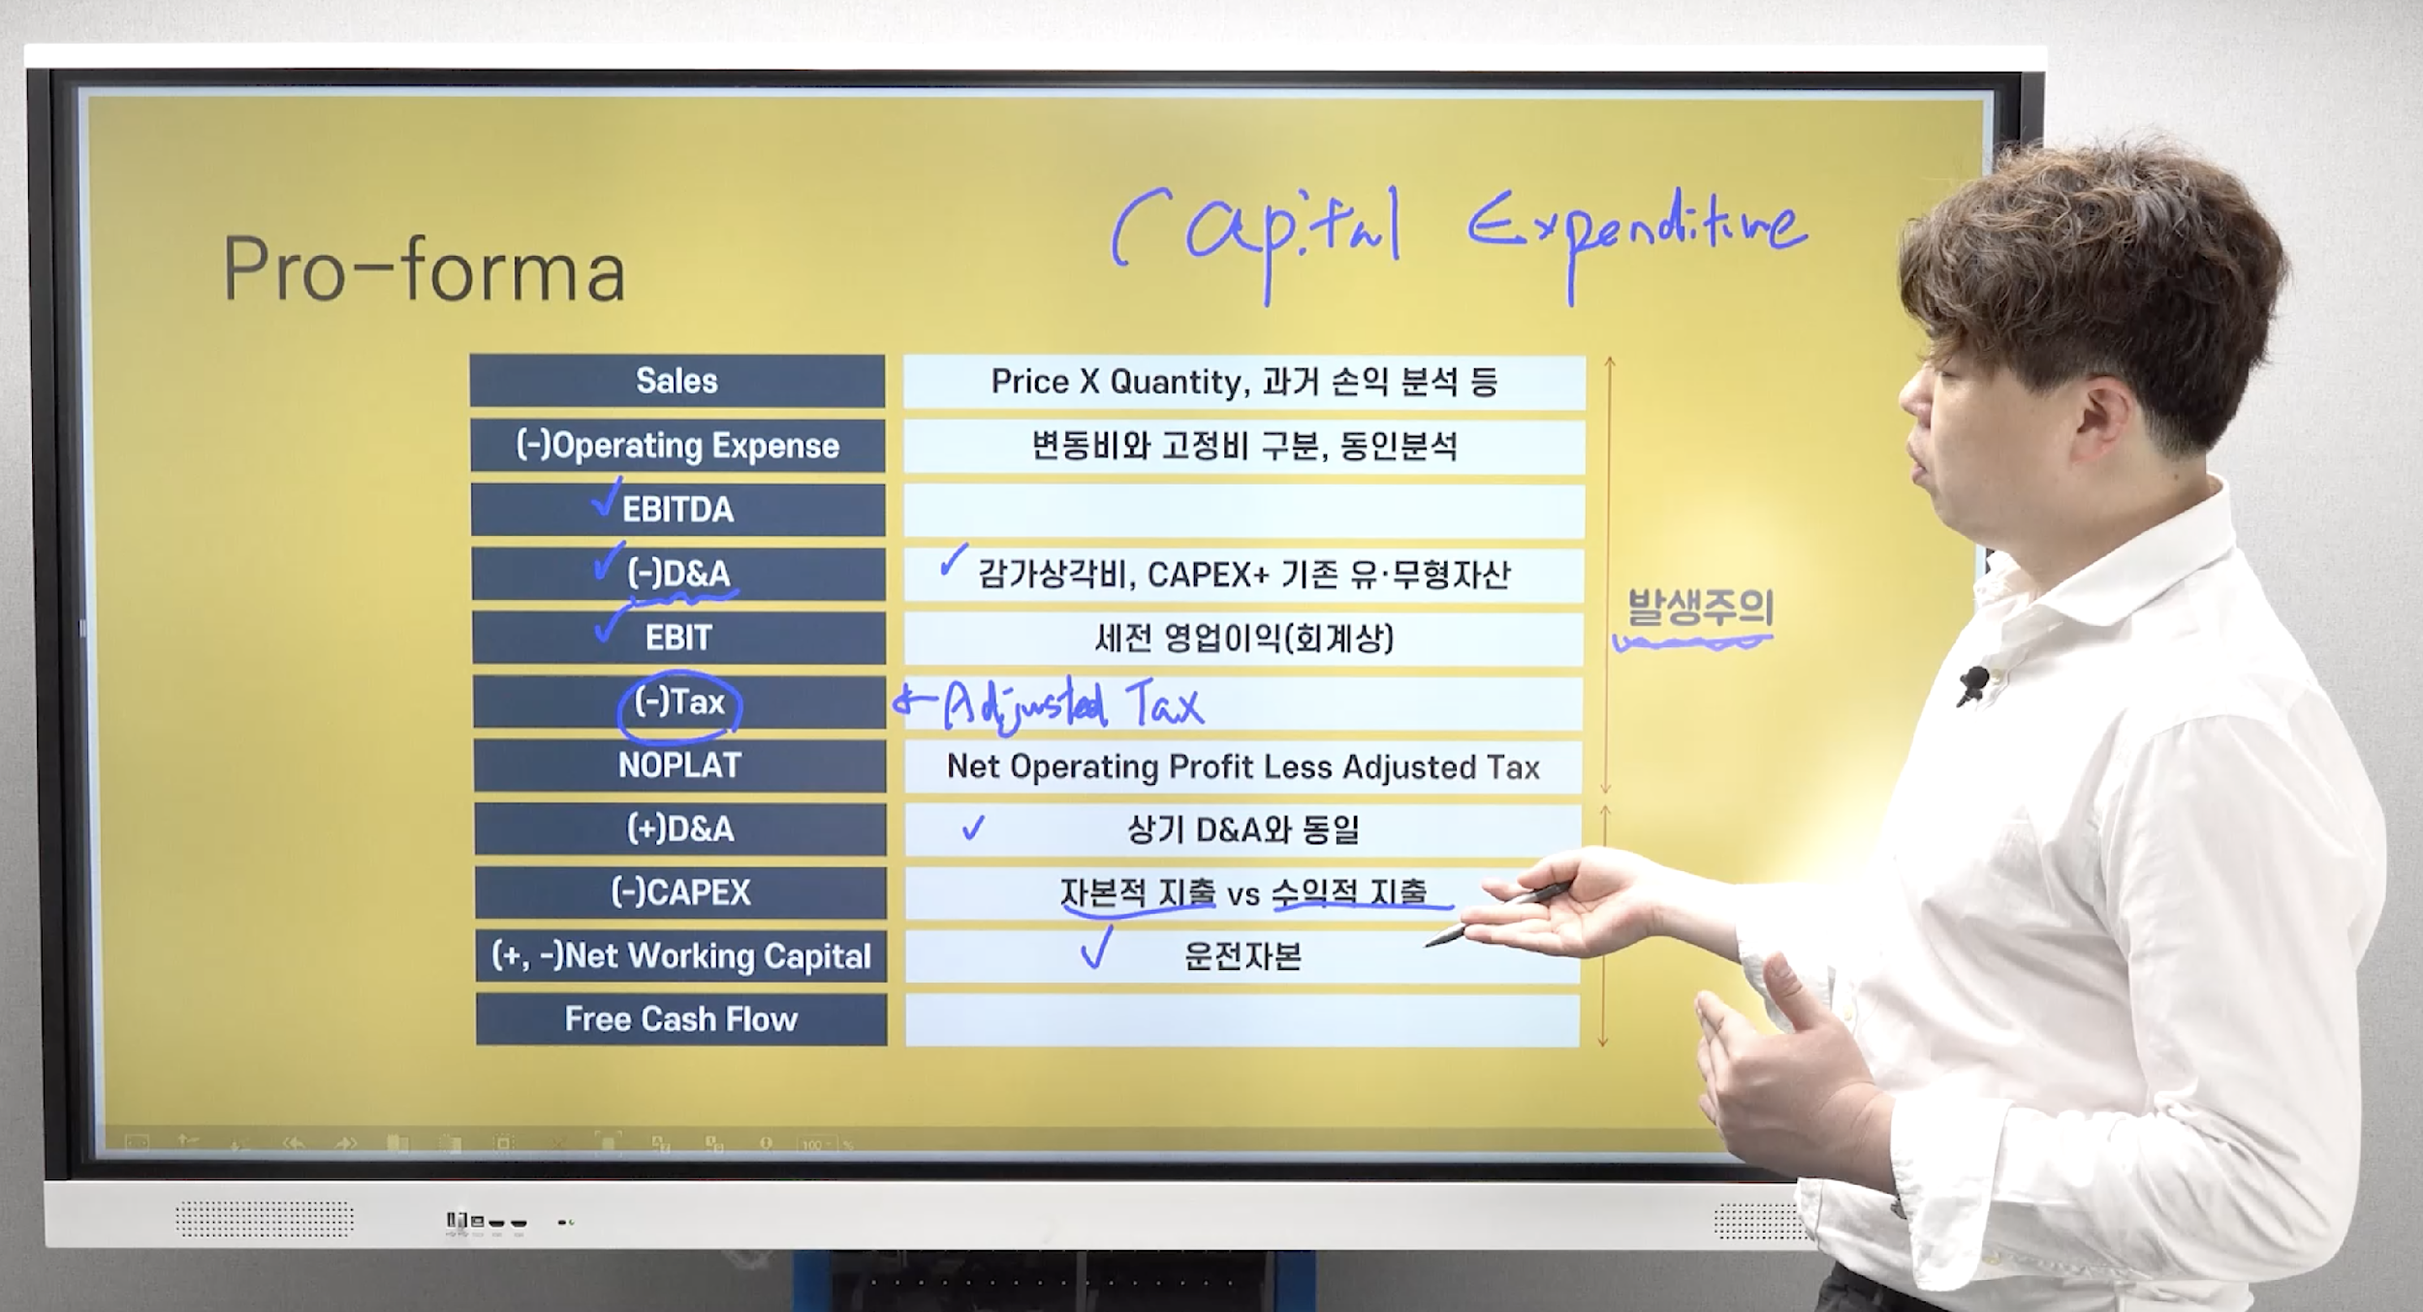
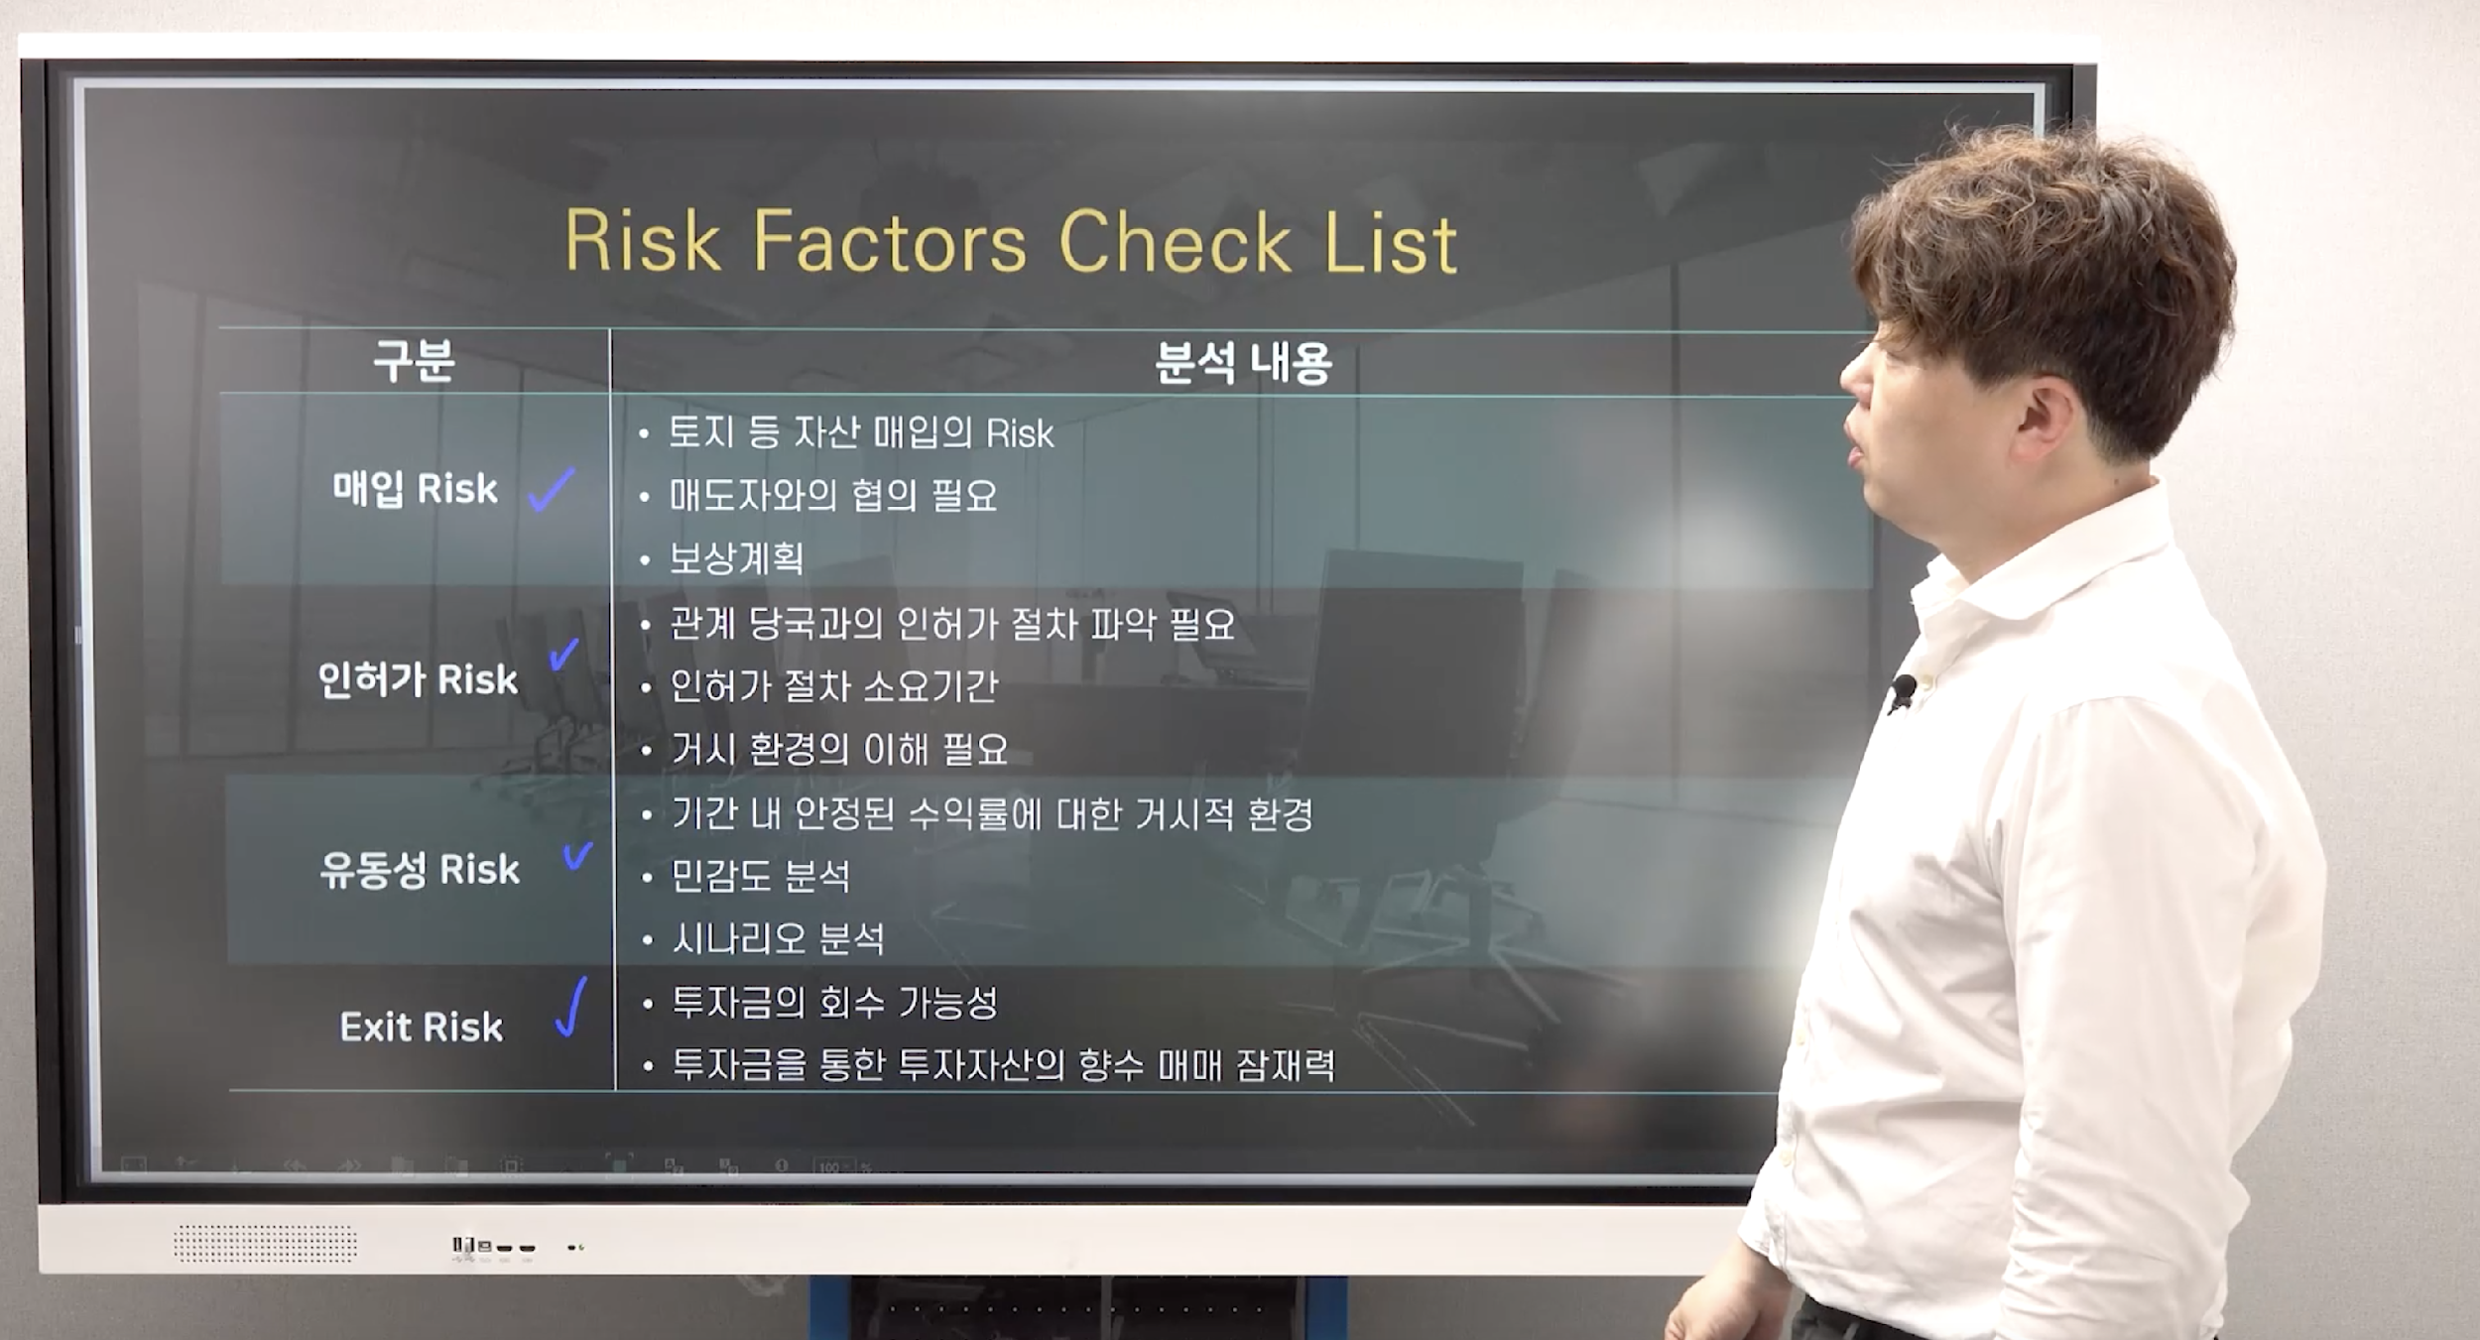

[경영] 사업타당성 및 경제성분석(입문)
재무적인 부분에서 사업의 경제성을 정량적으로 분석
과정의 특징
과정분류 | 경영전략 > 산업공통
개발연도 | 2021년 9월
교육비 (교재포함) | 90,000원 | 고용보험 환급여부 | 고용 | 무
 |  |  | 비고용 | 유
학습차시 | 9차시 | 교육시간 |  | 3.5시간
학습대상 | 일반 기업의 신사업 혹은 투자부문을 담당하게 된 실무자 스타트업 및 법인 초기 사업을 재무적으로 검토, 기획해야 하는 실무자
학습목표 | 사업타당성분석의 개념과 Flow를 이해하고 설명할 수 있다 타당성분석을 위한 재무제표를 읽고 분석할 수 있다 Pro –forma를 이해하고, 적용할 수 있다 다양한 방법으로 수익성분석을 할 수 있다 Financing의 다양한 방법을 이해하고 활용할 수 있다
현업이슈 | 사업의 수익성분석과 자금조달까지의 사업타당성의 재무적인 정량지표 확인
교재정보 | 교안 다운로드
수료기준 | 진도율 80%
사업타당성분석에 설득력을 높일 수 있고, 실제 투자의사결정시에
나침반으로 활용할 수 있는 학습역량 습득
■ 사업타당성분석의 모든 것
숫자에 기반한 사업 타당성 분석을 위한 기초지식을 이해하고 활용하게 됩니다. 미래 현금흐름 추정을 위한 방법과 모델을 활용해 적정성을 검토하는 역량을 키웁니다. 자본비용 산출과 각종 경제성 지표를 배워 의사결정 과정에 적절한 해석 방법을 체득합니다.
■ 실무에 활용 가능한 입문자를 위한 강의
신사업 타당성 분석에 필요한 재무적인 이론을 학습하며, 재무제표에 익숙하지 않으신 분들도 충분히 따라가실 수 있을 만큼의 내용으로 진행됩니다.
학습목차
1 | 사업타당성 분석 개념
2 | 사업타당성분석 Flow, 성공적인 Deal closing 조건
3 | 기업활동과 재무제표
4 | 손익계산서의 재해석(변동비와 고정비의 관계)
5 | Pro –forma (1) : sales, Operating Expense
6 | Pro –forma (2) : Depreciation & Amortization. Capital Expenditure, Working Capital, New Working Capital
7 | 수익성 분석방법
8 | Financing & Leverage Effect
9 | 자산유동화대출과 Start-up Financing Cycle
강사 정보
학력
한동대학교 경영경제 학사
건국대학교 부동산대학원 석사
경력
공인회계사
전) 삼일회계법인 FAS
전) 하나금융투자 투자금융본부
전) 메리츠종금증권 기업여신본부
전) 미래에셋증권 부동산 가치평가, 타당성분석 담당
현) 안세회계법인, 신한금융투자 투자상품자문단
김옥철

